Slide 1
Java
AGENDA
Introducción al uso de streams
Streams orientados a carácter y streams orientados a texto
InputStream, OutputStream, Reader, Writer
Utilización de Buffers
Uso avanzado de streams
Variantes de utilización de los Buffers
Streams en conjunto con interfaz grafica
Laboratorios

Slide 2
Streams – Caracterizticas (1/2)
Un Stream es un medio utilizado para leer datos de una fuente, y para escribir datos en un destino.
Tanto la fuente como el destino pueden ser archivos, sockets, memoria, cadenas de caracteres, y también procesos.
Los Streams se caracterizan por ser unidireccionales, es decir que un Stream se utilizara solo para leer, o solo para escribir, pero no ambas acciones al mismo tiempo.

Slide 3
Streams – Caracterizticas (2/2)
Para utilizar una Stream, el programa a realizar deberá construir el Stream relacionándolo directamente con una fuente o con un destino, dependiendo si se necesita leer o escribir información.
La acción de leer información de una fuente es conocida también como input, y la acción de escribir información en un destino es conocida como output.
Dentro de Java, todas las clases utilizadas tanto para el input como para el output están incluidas en el paquete java.io

Slide 4
Algoritmo de Lectura
Para obtener información, un programa deberá abrir un stream sobre una fuente y leer la información de forma secuencial.
Independientemente del tipo de información, el algoritmo de lectura es siempre el mismo:
Abrir un stream
Mientras haya mas información
{
Leer información
}
Cerrar stream

Slide 5
Algoritmo de Escritura
Para escribir información, un programa deberá abrir un stream sobre un destino y escribir la información de forma secuencial.
Independientemente del tipo de información, el algoritmo de escritura es siempre el mismo:
Abrir un stream
Mientras haya mas información
{
Escribir información
}
Cerrar stream

Slide 6
Tipos de Streams
La tecnología Java contiene distintos tipos de Streams, lo cuales están organizados en dos grandes grupos:
Streams orientados a Carácter (Character Streams)
Streams orientados a Byte (Byte Streams)

Slide 7
Character Streams (1/2)
Los Streams orientados a Carácter operan con caracteres como unidad de trabajo.
Los caracteres a leer están formados por 2 bytes (es decir 16 bits por carácter).
Son utilizados para leer y escribir información que está almacenada en forma de texto, como por ejemplo archivos de extensión .txt, .ini, .csv, etc.

Slide 8
Character Streams (2/2)
La superclase utilizada para leer streams orientados a carácter es la clase Reader.
A partir de la clase Reader, la cual es abstracta, heredan todas las clases concretas que se utilizan para leer información en forma textual.
Por otra parte, la superclase utilizada para escribir streams orientados a carácter es la clase Writer.
A partir de esta clase Writer, la cual es abstracta, heredan todas las clases concretas que se utilizan para escribir información en forma textual.

Slide 9
Byte Streams (1/2)
Los Streams orientados a Byte operan con bytes como unidad de trabajo.
Los bytes a leer se leen en forma unitaria (es decir 8 bits por byte).
Son utilizados para leer y escribir información que está almacenada en forma binaria, como por ejemplo archivos de extensión .jpeg, .mpeg, .xls, etc.

Slide 10
Byte Streams (2/2)
La superclase utilizada para leer streams orientados a byte es la clase InputStream.
A partir de esta clase InputStream, la cual es abstracta, heredan todas las clases concretas que se utilizan para leer información en forma binaria.
Por otra parte, la superclase utilizada para escribir streams orientados a byte es la clase OutputStream.
A partir de esta clase OutputStream, la cual es abstracta, heredan todas las clases concretas que se utilizan para escribir información en forma binaria.

Slide 11
File Stream (1/2)
Los File Streams son los streams utilizados para lectura y escritura de archivos, es una categoría que agrupa tanto a los streams orientados a carácter como a los streams orientados a byte.
En general se utilizan en conjunto con un objeto del tipo File, que es una representación abstracta de un archivo.

Slide 12
File Stream (2/2)
La clase File modela tanto archivos como directorios.
Para su instanciación se deberá importar java.io.File.
Ejemplo de archivo:
File archivo = new File ("un_path/un_fichero.txt"); File archivo = new File(C://Usuarios//XXXX//Mis Documentos//MiArchivo.txt”); File archivo = new File (“MiArchivo.txt/MiAnimacion.gif”);
Ejemplo de directorio: File directorio = new File(“Carpeta Nueva”); directorio.mkdir();

Slide 13
Lectura de un Archivo de Texto (1/2)
La clase FileReader es una clase concreta utilizada para generar streams orientados a carácter, y es la encargada de realizar la lectura de archivos en forma de texto.

Slide 14
Lectura de un Archivo de Texto (2/2)
public class Lector{
public static void main(String[ ] args) throws IOException{
// Define el archivo a utilizar
File archivoEntrada = new File("fuente.txt");
// Abre el stream necesario
FileReader in = new FileReader(archivoEntrada);
int unCaracter;
// Lee el archivo
while ( (unCaracter = in.read()) != -1)
System.out.print((char)unCaracter);
// Cierra el stream
in.close();
}

Slide 15
Escritura de un Archivo de Texto (1/2)
La clase FileWriter es una clase concreta utilizada para generar streams orientados a carácter, y es la encargada de realizar la escritura de archivos en forma de texto.

Slide 16
Escritura de un Archivo de Texto (2/2)
public class Escritor {
public static void main(String[ ] args) throws IOException{
// Define el archivo a utilizar
File archivoSalida = new File("destino.txt");
// Abre el stream necesario
FileWriter out = new FileWriter(archivoSalida);
// Define la información a guardar en el archivo
String info = “Soy la informacion”;
// Escribe el archivo con la información
for(int i=0; i<info.length(); i++)
out.write( info.charAt(i) );
// Cierra los streams
out.close();
}}

Slide 17
Lectura de un Archivo Binario
La clase FileInputStream es una clase concreta utilizada para generar streams orientados a byte, y es la encargada de realizar la lectura de archivos en forma binaria.

Slide 18
Escritura de un Archivo Binario
La clase FileOutputStream es una clase concreta utilizada para generar streams orientados a byte, y es la encargada de realizar la escritura de archivos en forma binaria.

Slide 19
Ejemplo Lectura-Escritura Archivos Binarios
public class Copiador{
public static void main(String[] args) throws IOException{
// Define los archivos a utilizar
File archivoEntrada = new File("fuente.gif");
File archivoSalida = new File("destino.gif");
// Abre los streams necesarios
FileInputStream in = new FileInputStream(archivoEntrada);
FileOutputStream out = new FileOutputStream(archivoSalida);
int unCaracter;
// Copia el archivo fuente en el archivo destino
while ( (unCaracter = in.read()) != -1)
out.write(unCaracter);
// Cierra los streams
in.close();
out.close(); }}

Slide 20
Buffers
Los buffers son una alternativa a las clases básicas de entrada y salida.
Son subclases de las clases básicas correspondientes a la clase Reader, Writer, InputStream y OutputStream.
Cumplen el mismo objetivo que dichas clases, pero son mas eficientes ya que tienen como objetivo guardar en un buffer los caracteres leídos / por escribir para lograr un mejora sustancial en la lectura / escritura.
Son utilizados como wrappers (envoltorios) para envolver las clases básicas.

Slide 21
BufferedReader
La clase BufferedReader es una clase que hereda de la clase Reader y se utiliza para envolver a otras subclases del tipo Reader, tales como la clase FileReader.
Entre los métodos más utilizados se encuentra el método readLine(), que permite leer un conjunto de caracteres retornado en forma de String, en lugar de leer carácter a carácter.
Para su instanciación se deberá importar el paquete
java.io.BufferedReader

Slide 22
Ejemplo BufferedReader
File archivo = new File(“fuente.txt”);
BufferedReader in = new BufferedReader(new FileReader(archivo) );
// Lee la primer línea del archivo fuente.txt a través del stream
// denominado in
String lineaLeida = in.readLine();
// Cierra el stream y libera recursos
in.close();

Slide 23
BufferedWriter
La clase BufferedWriter es una clase que hereda de la clase Writer y se utiliza para envolver a otras subclases del tipo Writer, tales como la clase FileWriter.
Entre los métodos más utilizados se encuentra el método write (String s, int offset, int length), que permite escribir un conjunto de caracteres en lugar de leer carácter a carácter.
Adicionalmente, posee el método newLine() que es utilizado para escribir en el stream la representación de una nueva línea.
Para su instanciación se deberá importar el paquete
java.io.BufferedWriter

Slide 24
Ejemplo BufferedWriter
File archivo = new File(“destino.txt”);
BufferedWriter out = new BufferedWriter(
new FileWriter(archivo) );
// Linea a escribir
String linea1 = "Hola, soy una línea a escribir en el archivo";
// Escribe la cadena de caracteres en el archivo
out.write(linea1, 0, linea1.length());
// Escribe un “enter” en el archivo
out.newLine();
// Cierra el stream y libera recursos
out.close();

Slide 25
BufferedInputStream
El objetivo de la clase BufferedInputStream es el mismo que el de la clase BufferedReader, la diferencia radica en que el tratamiento de la información es a nivel bytes, y no a nivel caracteres.
Para su instanciación se deberá importar
java.io.BufferedInputStream

Slide 26
BufferedOutputStream
El objetivo de la clase BufferedOutputStream es el mismo que el de la clase BufferedWriter, la diferencia radica en que el tratamiento de la información es a nivel bytes, y no a nivel caracteres.
Para su instanciación se deberá importar java.io.BufferedOutputStream

Slide 27
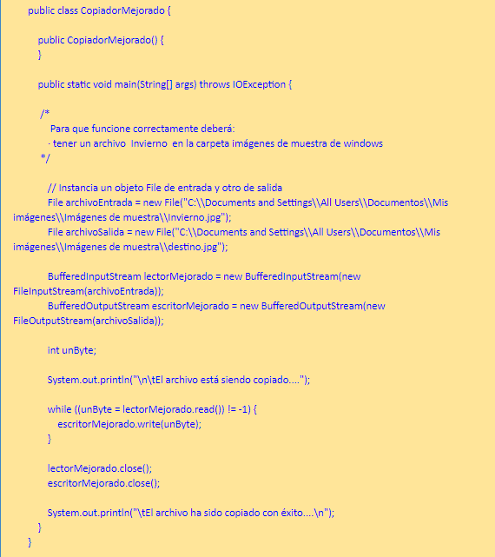
Ejemplo Input-Output

Slide 28
Clase PrintWriter
Es una de las clases mas usadas para el manejo de archivos, ya que posee los métodos print(String) y println(String), idénticos a los de System.out., y en este caso no hace falta hacer una llamada al método newLine().
Ejemplo
PrintWriter pw = new PrintWriter(new FileWriter(“MiArchivo.txt”));
for (int i = 0; i < 10; i++)
pw.println("Linea " + i);
if (null != pw)
pw.close();

Slide 29
Laboratorios
Laboratorio Archivo Remoto

